Slide 1
末世中的盼望
路加福音 21: 20 - 28

Slide 2


Slide 3
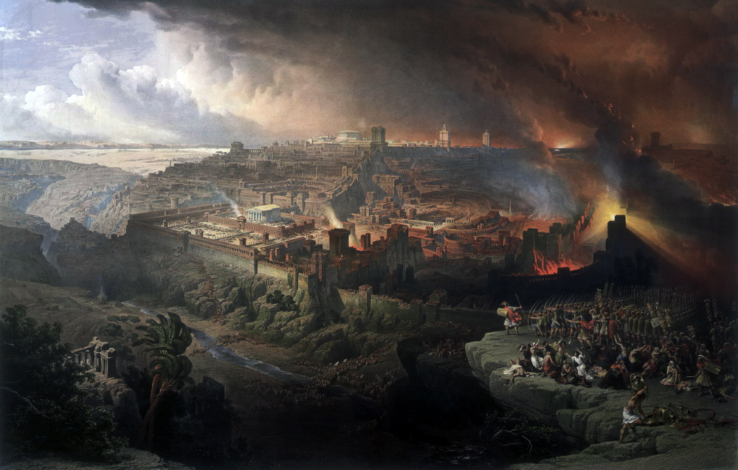

Slide 4
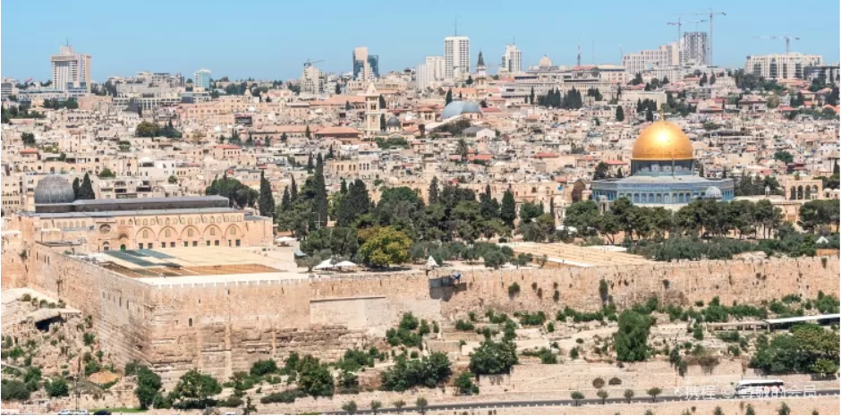

Slide 5
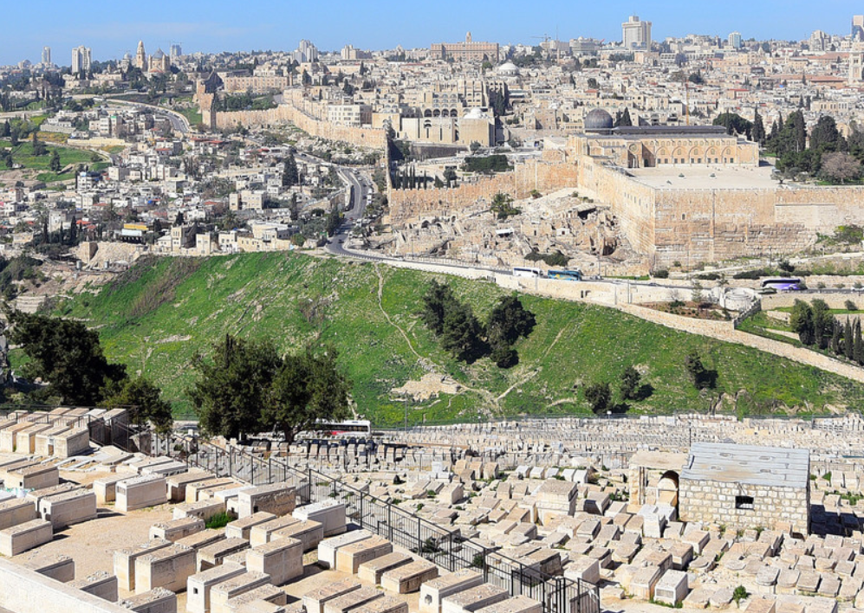

Slide 6
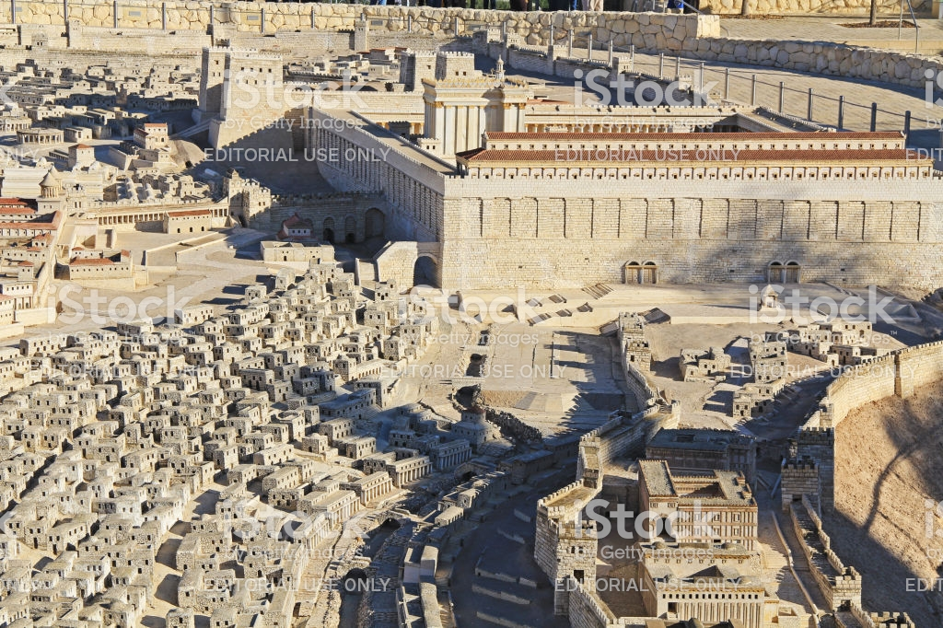

Slide 7
History is His Story
以西结书 21:27
我要将这国倾覆，倾覆，而又倾覆。这国也必不再有，直等到那应得的人来到，我就赐给他。

Slide 8
路加福音 21:20-28
马太福音 24:10-19
马可福音 13:9-13
20 “你们看见耶路撒冷被兵围困，就可知道它成荒场的日子近了。 21 那时，在犹太的，应当逃到山上；在城里的，应当出来；在乡下的，不要进城。 22 因为这是报应的日子，使经上所写的都得应验。 23 当那些日子，怀孕的和奶孩子的有祸了！因为将有大灾难降在这地方，也有震怒临到这百姓。 24 他们要倒在刀下，又被掳到各国去。耶路撒冷要被外邦人践踏，直到外邦人的日期满了。 25 日、月、星辰要显出异兆，地上的邦国也有困苦，因海中波浪的响声就慌慌不定。 26 天势都要震动，人想起那将要临到世界的事，就都吓得魂不附体。 27 那时，他们要看见人子有能力、有大荣耀驾云降临。 28 一有这些事，你们就当挺身昂首，因为你们得赎的日子近了。”
10 “那时，必有许多人跌倒，也要彼此陷害、彼此恨恶， 11 且有好些假先知起来，迷惑多人。 12 只因不法的事增多，许多人的爱心才渐渐冷淡了。 13 唯有忍耐到底的，必然得救。 14 这天国的福音要传遍天下，对万民作见证，然后末期才来到。
15 “你们看见先知但以理所说的‘那行毁坏可憎的’站在圣地——读这经的人须要会意—— 16 那时，在犹太的，应当逃到山上； 17 在房上的，不要下来拿家里的东西； 18 在田里的，也不要回去取衣裳。 19 当那些日子，怀孕的和奶孩子的有祸了！
9 “但你们要谨慎，因为人要把你们交给公会，并且你们在会堂里要受鞭打，又为我的缘故站在诸侯与君王面前，对他们作见证。 10 然而，福音必须先传给万民。 11 人把你们拉去交官的时候，不要预先思虑说什么，到那时候，赐给你们什么话，你们就说什么；因为说话的不是你们，乃是圣灵。 12 弟兄要把弟兄，父亲要把儿子，送到死地；儿女要起来与父母为敌，害死他们。 13 并且你们要为我的名被众人恨恶，唯有忍耐到底的，必然得救。

Slide 9
路加福音 21: 11：
地要大大震动，多处必有饥荒、瘟疫。。。
启示录 6：8
。。。用刀剑、饥荒、瘟疫、野兽杀害地上四分之一的人。

Slide 10
路加福音 21:20-28
马太福音 24:10-19
马可福音 13:9-13
20 “你们看见耶路撒冷被兵围困，就可知道它成荒场的日子近了。 21 那时，在犹太的，应当逃到山上；在城里的，应当出来；在乡下的，不要进城。 22 因为这是报应的日子，使经上所写的都得应验。 23 当那些日子，怀孕的和奶孩子的有祸了！因为将有大灾难降在这地方，也有震怒临到这百姓。 24 他们要倒在刀下，又被掳到各国去。耶路撒冷要被外邦人践踏，直到外邦人的日期满了。 25 日、月、星辰要显出异兆，地上的邦国也有困苦，因海中波浪的响声就慌慌不定。 26 天势都要震动，人想起那将要临到世界的事，就都吓得魂不附体。 27 那时，他们要看见人子有能力、有大荣耀驾云降临。 28 一有这些事，你们就当挺身昂首，因为你们得赎的日子近了。”
10 “那时，必有许多人跌倒，也要彼此陷害、彼此恨恶， 11 且有好些假先知起来，迷惑多人。 12 只因不法的事增多，许多人的爱心才渐渐冷淡了。 13 唯有忍耐到底的，必然得救。 14 这天国的福音要传遍天下，对万民作见证，然后末期才来到。
15 “你们看见先知但以理所说的‘那行毁坏可憎的’站在圣地——读这经的人须要会意—— 16 那时，在犹太的，应当逃到山上； 17 在房上的，不要下来拿家里的东西； 18 在田里的，也不要回去取衣裳。 19 当那些日子，怀孕的和奶孩子的有祸了！
9 “但你们要谨慎，因为人要把你们交给公会，并且你们在会堂里要受鞭打，又为我的缘故站在诸侯与君王面前，对他们作见证。 10 然而，福音必须先传给万民。 11 人把你们拉去交官的时候，不要预先思虑说什么，到那时候，赐给你们什么话，你们就说什么；因为说话的不是你们，乃是圣灵。 12 弟兄要把弟兄，父亲要把儿子，送到死地；儿女要起来与父母为敌，害死他们。 13 并且你们要为我的名被众人恨恶，唯有忍耐到底的，必然得救。

Slide 11
18 耶稣进前来，对他们说：“天上地下所有的权柄都赐给我了。 19 所以你们要去，使万民做我的门徒，奉父、子、圣灵的名给他们施洗[a]， 20 凡我所吩咐你们的，都教训他们遵守。我就常与你们同在，直到世界的末了。”
“。。。All power has been given to Me in heaven and on earth. 19 Go and make followers of All the nations. Baptize them in the name of the Father and of the Son and of the Holy Spirit. 20 Teach them to do All the things I have told you. And I am with you always, even to the end of the world.”

